Slide 1
Метод зондирований поля в ближней зоне (ЗСБ)
Зондирование становлением поля (ЗС) – метод электромагнитного зондирования с искусственным (контролируемым) источником, основанный на изучении поля переходных процессов, которое возбуждается в земле при импульсном изменении тока в источнике [Хмелевской, 1984; Ваньян, 1997].
Для возбуждения поля переходных процессов необходимо создать импульсное переключение тока в питающей (генераторной) установке. Практически создать токовый импульс сложно, поэтому наиболее широкое распространение получило ступенчатое возбуждение поля (как правило, выключение тока).
При изменении силы тока в источнике в проводящей среде возникает неустановившееся электромагнитное поле, то есть имеет место процесс становления поля. В начальный момент времени (на малых временах измерения после переключения тока в питающей петле) вторичные токи распределяются в приповерхностной части разреза. Затем, с течением времени, (на больших временах измерения после переключения тока в питающей петле) токи начинают проникать в более глубокие слои, затухая с удалением от источника.

Slide 2
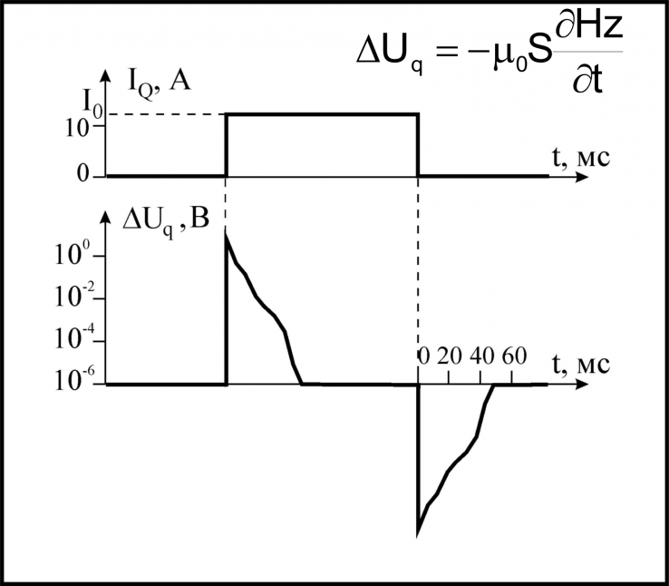

Slide 3

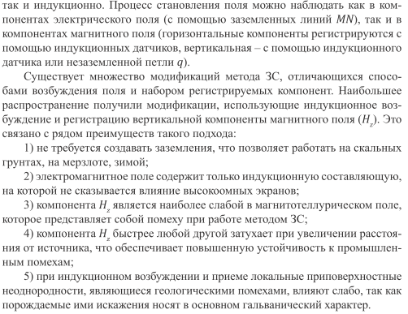

Slide 4
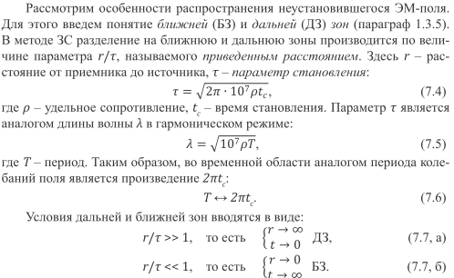
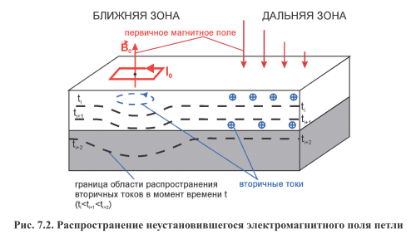

Slide 5
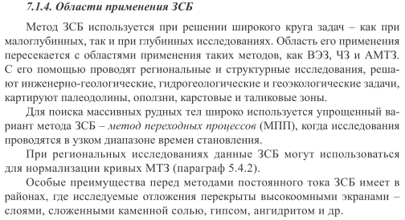

Slide 6
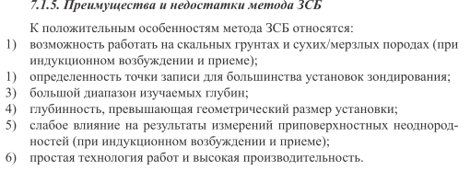
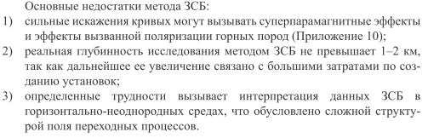

Slide 7
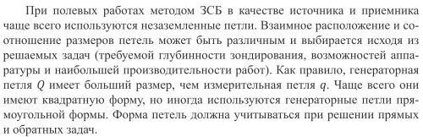
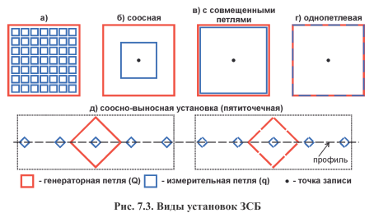

Slide 8
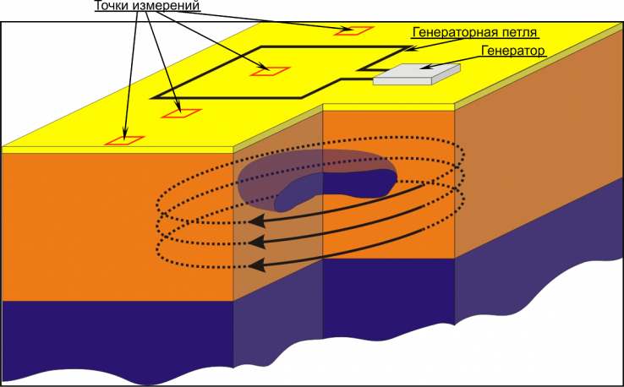

Slide 9
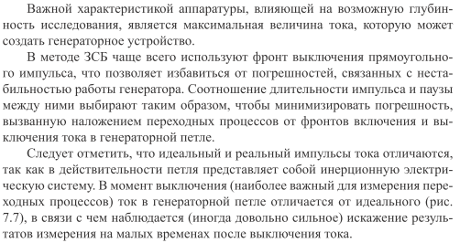
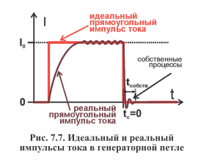

Slide 10
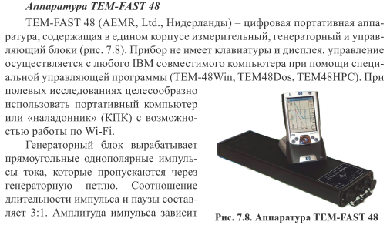
Аппаратура

Slide 11
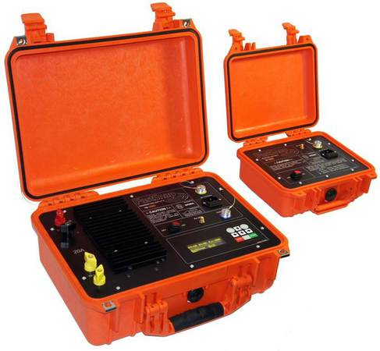
FastSnap
Телеметрический программно-аппаратурный комплекс FastSnap, предназначен для проведения малоглубинных электроразведочных исследований.
Область применения
Проведение исследований на глубине от 5 до 500-600 метров;
Поиск пресных и соленых подземных вод;
Изучение многолетнемерзлых пород;
Геотехнологические исследования;
Инженерно-геологические изыскания;
Поиск и разведка рудных полезных ископаемых;
Поиск нефти и газа;
Геоэкологические исследования.

Slide 12
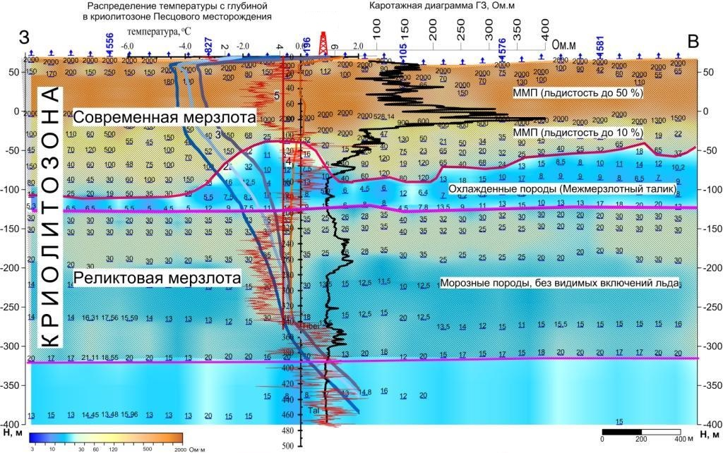
На территории Западной Сибири, по данным высокоплотных малоглубинных зондирований, получены новейшие данные о зоне распространения и мощности многолетне-мёрзлых пород, выявлены предпосылки обнаружения газовых гидратов, а также предположительные вертикальные каналы миграции углеводородов.
Полученные результаты подтверждены последующим бурением.

Slide 13
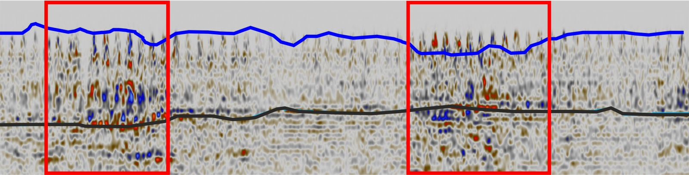
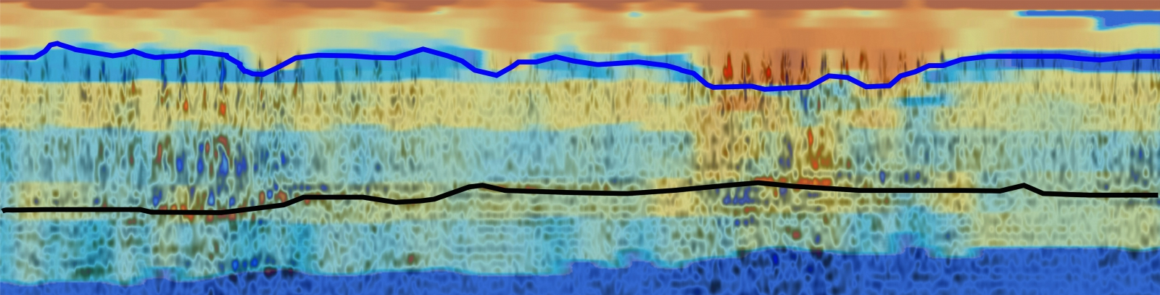
Результаты работ:
ММП как по площади, так и по глубине характеризуются неравномерным распространением и различным строением. В пределах изучаемой площади выделяется двухслойное строение толщи многолетнемерзлых пород.
Первый слой отождествляется с распространением толщи современных ММП, характеризующегося повышенной льдистостью и низкими температурами. Второй слой относится к распространению реликтовой мерзлоты, находящейся в морозном состоянии, без включений льда.
Граница распространения криолитозоны на территории исследования предположительно располагается на глубине около 450 – 470 м.

Slide 14
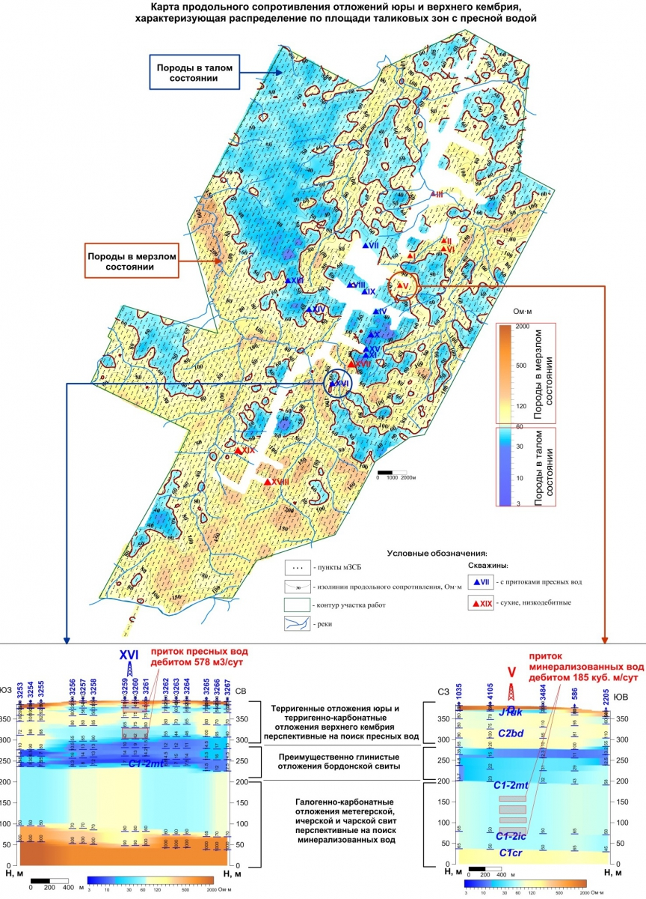
Результаты работ:
Выделены перспективные участки развития таликовых зон с пресной водой в терригенных отложениях юры и терригенно-карбонатных отложениях верхнего кембрия.
Установлены зоны развития многолетнемерзлых пород, которые главным образом приурочены к долинам рек и их бортам.
Выделенные перспективные зоны 100% подтверждены бурением гидрогеологических скважин.

Slide 15
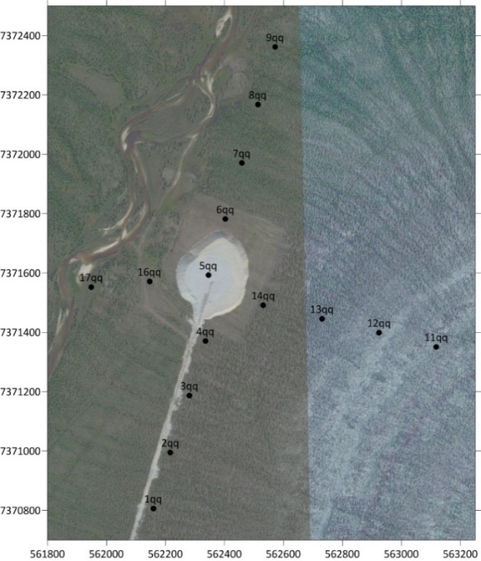
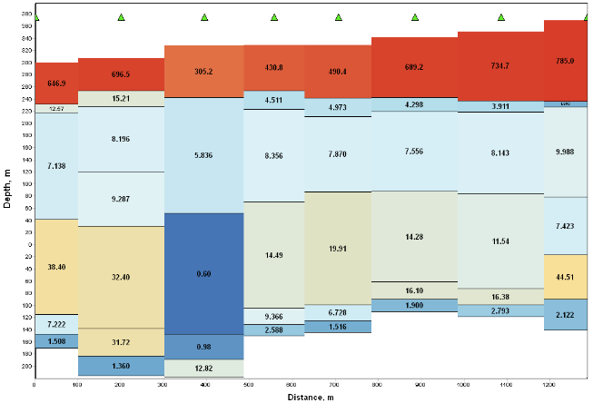
Полевые работы на МПЯВ «Кристалл»

